Slide 1
Ακοολογία
Ελληνική Δημοκρατία
Τεχνολογικό Εκπαιδευτικό Ίδρυμα Ηπείρου
Ενότητα 5 : Ωτοακουστικές εκπομπές (Μέρος Β’)
Ναυσικά Ζιάβρα

Slide 2
Ανοιχτά Ακαδημαϊκά Μαθήματα στο ΤΕΙ Ηπείρου
Τμήμα Λογοθεραπείας
Ακοολογία
Ενότητα 5: Ωτοακουστικές εκπομπές (Μέρος Β’)
Ναυσικά Ζιάβρα
Καθηγήτρια
Ιωάννινα, 2015

Slide 3
Άδειες Χρήσης
Το παρόν εκπαιδευτικό υλικό υπόκειται σε άδειες χρήσης Creative Commons.
Για εκπαιδευτικό υλικό, όπως εικόνες, που υπόκειται σε άλλου τύπου άδειας χρήσης, η άδεια χρήσης αναφέρεται ρητώς.

Slide 4
Χρηματοδότηση
Το έργο υλοποιείται στο πλαίσιο του Επιχειρησιακού Προγράμματος «Εκπαίδευση και Δια Βίου Μάθηση» και συγχρηματοδοτείται από την Ευρωπαϊκή Ένωση (Ευρωπαϊκό Κοινωνικό Ταμείο) και από εθνικούς πόρους.
Το έργο «Ανοικτά Ακαδημαϊκά Μαθήματα στο TEI Ηπείρου» έχει χρηματοδοτήσει μόνο τη αναδιαμόρφωση του εκπαιδευτικού υλικού.
Το παρόν εκπαιδευτικό υλικό έχει αναπτυχθεί στα πλαίσια του εκπαιδευτικού έργου του διδάσκοντα.

Slide 5
Σκοποί ενότητας
Παρουσιάζεται η αντικειμενική μέθοδος ανίχνευσης της βαρηκοΐας

Slide 6
Περιεχόμενα ενότητας
Μηχανισμός παραγωγής ωτοακουστικών εκπομπών
DPOAEs

Slide 7
Μηχανισμός παραγωγής ωτοακουστικών εκπομπών

Slide 8
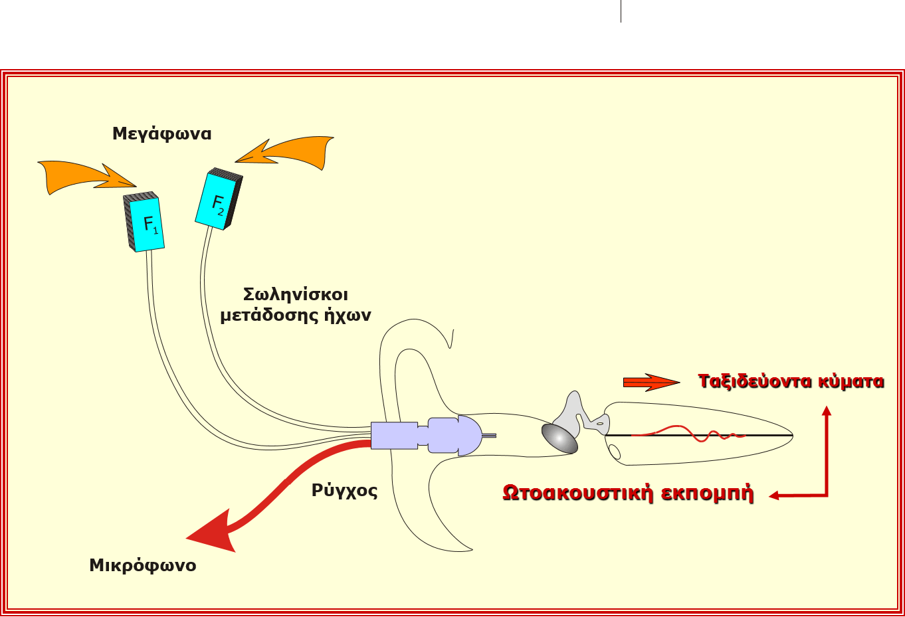
Μηχανισμός παραγωγής ωτοακουστικών εκπομπών
Μηχανισμός παραγωγής ωτοακουστικών εκπομπών τύπου προϊόντων παραμόρφωσης

Slide 9
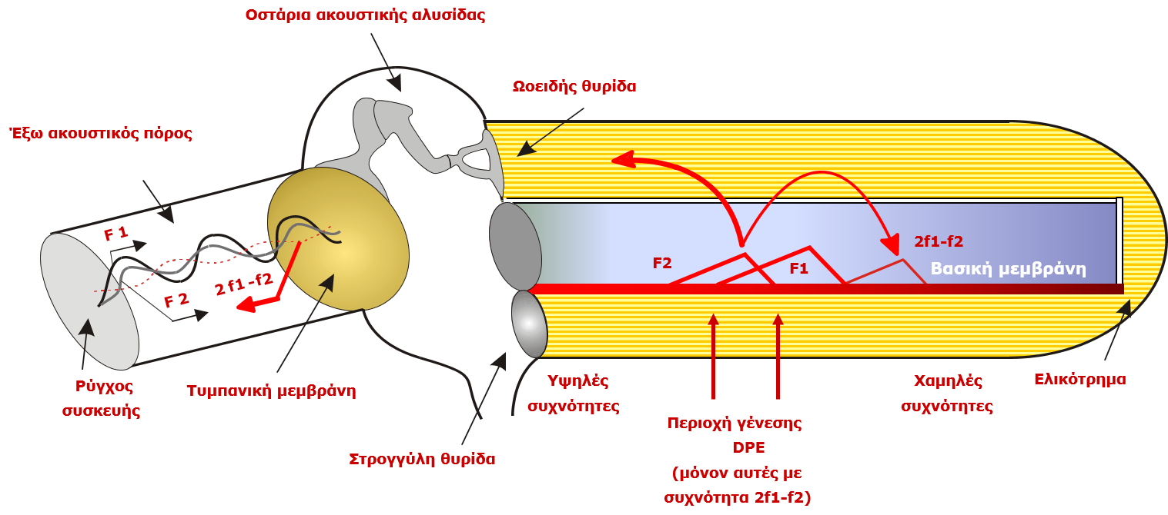
Μηχανισμός παραγωγής ωτοακουστικών εκπομπών (2)
Μηχανισμός παραγωγής ωτοακουστικών εκπομπών τύπου προϊόντων παραμόρφωσης

Slide 10
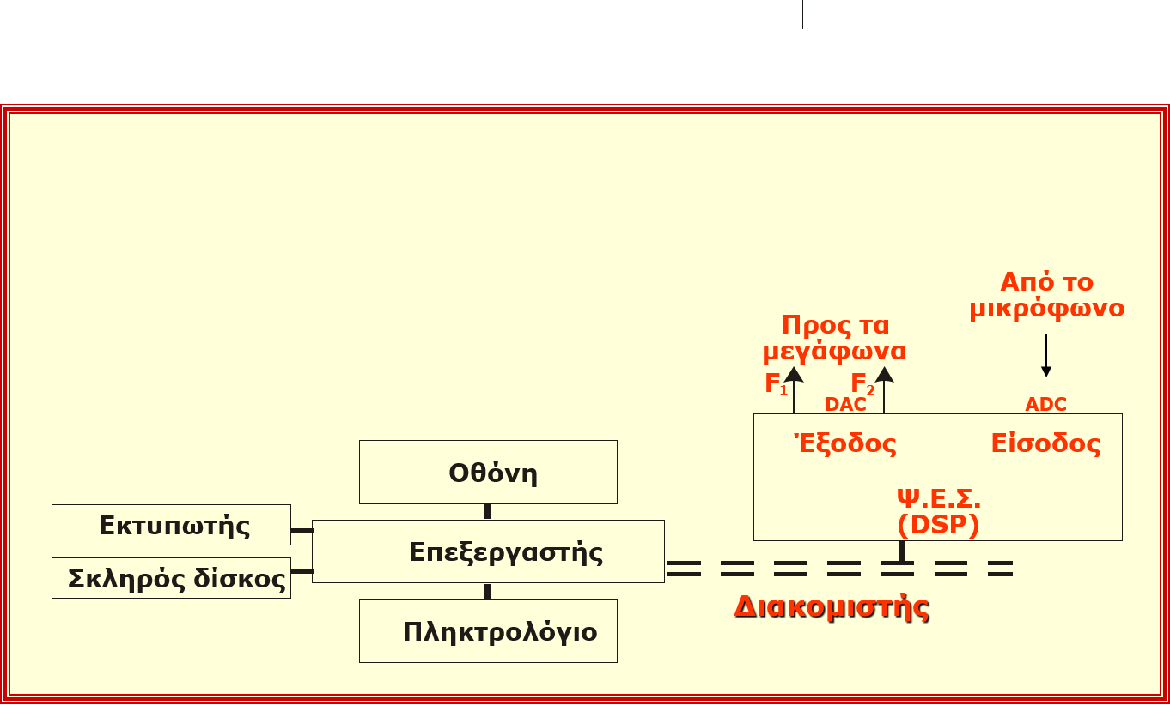
Μηχανισμός παραγωγής ωτοακουστικών εκπομπών (3)
Συσκευή ωτοακουστικών εκπομπών τύπου προϊόντων παραμόρφωσης

Slide 11
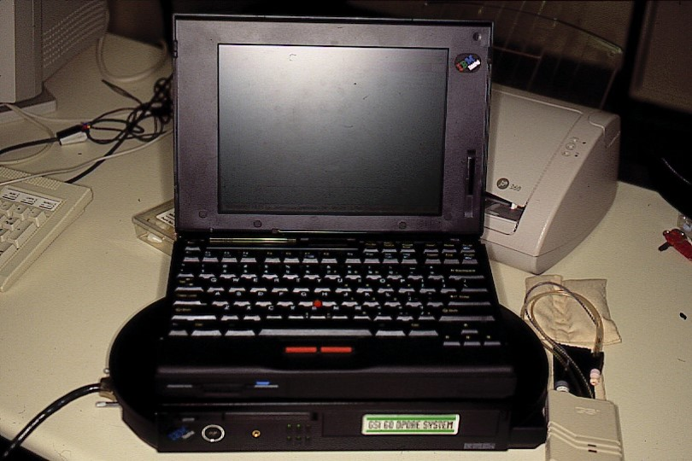
Μηχανισμός παραγωγής ωτοακουστικών εκπομπών (4)
Ηλεκτρονικός υπολογιστής

Slide 12
Μηχανισμός παραγωγής ωτοακουστικών εκπομπών (5)
Ακοογράφος

Slide 13
DPOEAs

Slide 14
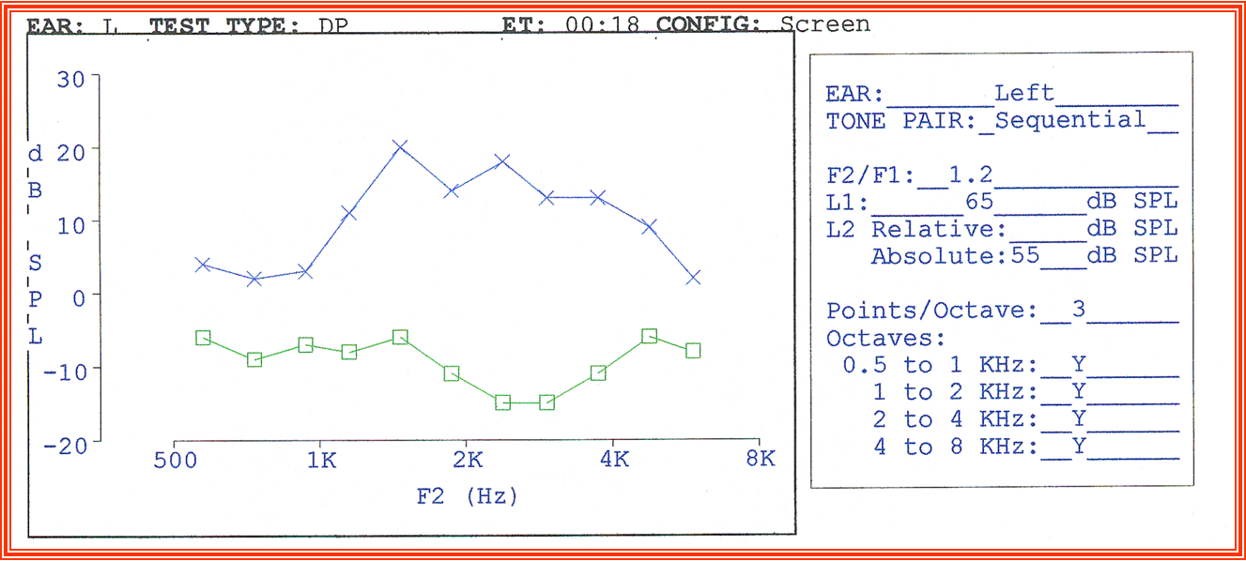
Το DP-gram

Slide 15
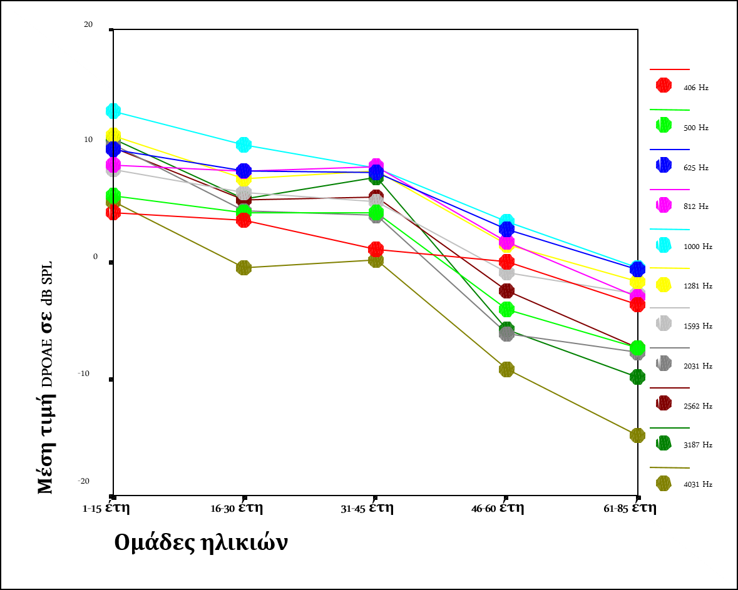
Επίδραση της ηλικίας στην ένταση των DPOAE

Slide 16
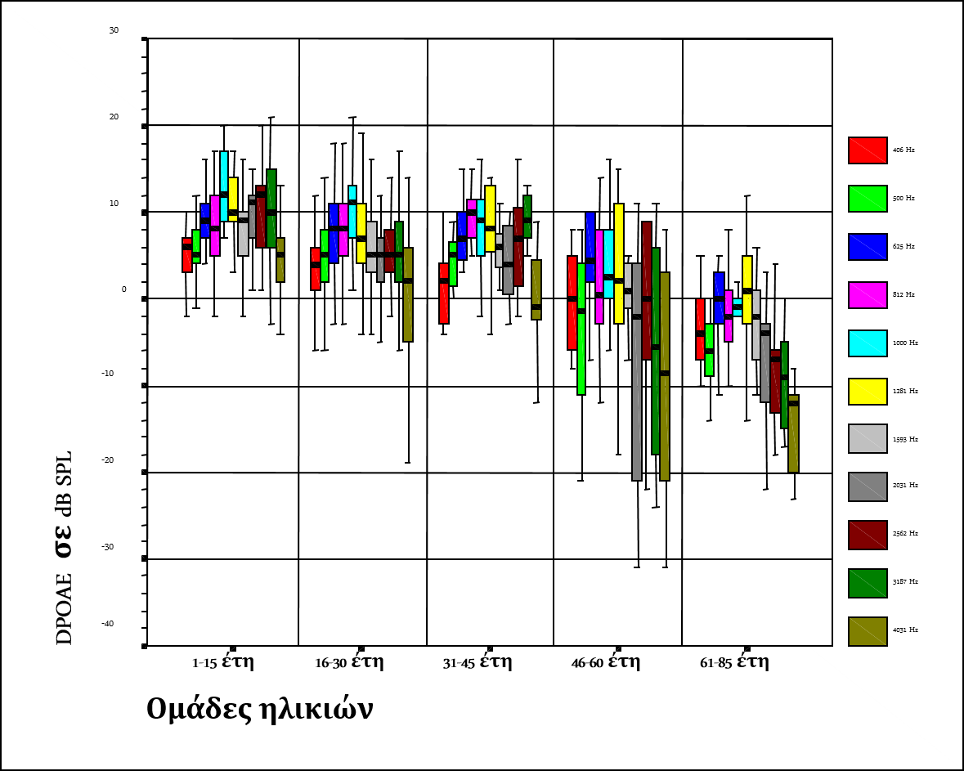
Επίδραση της ηλικίας στην ένταση των DPOAE (2)

Slide 17
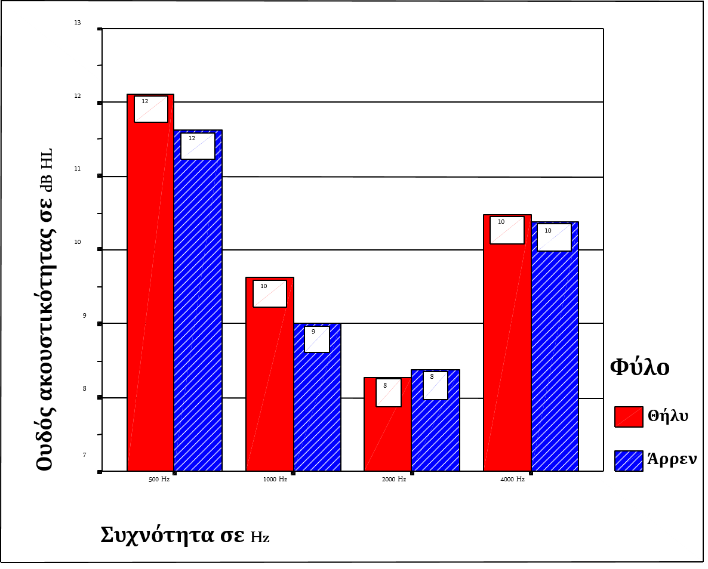
Επίδραση του φύλου στην ένταση των DPOAE

Slide 18
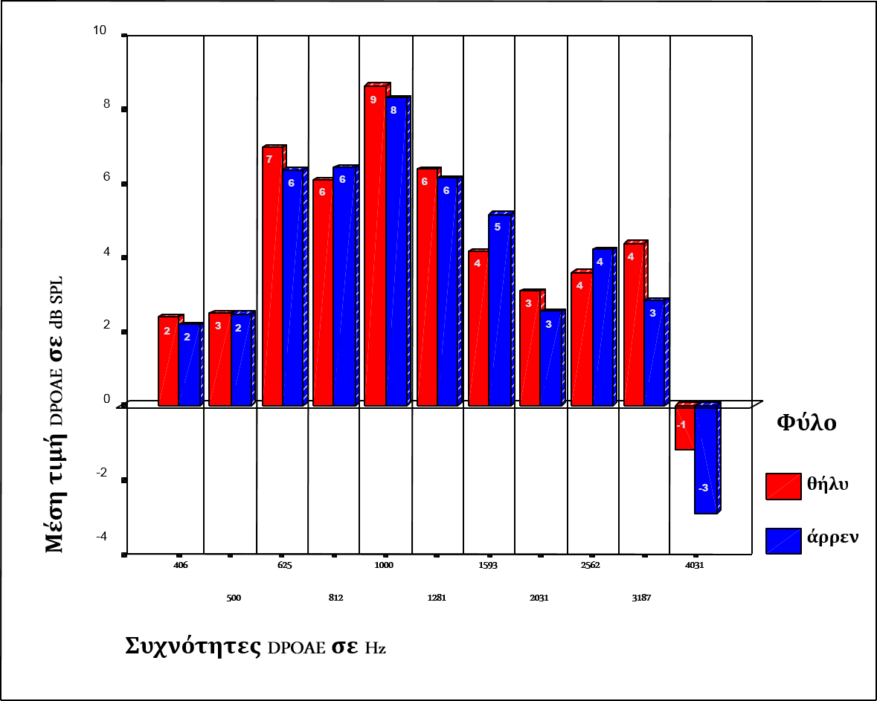
Επίδραση του φύλου στην ένταση των DPOAE (2)

Slide 19
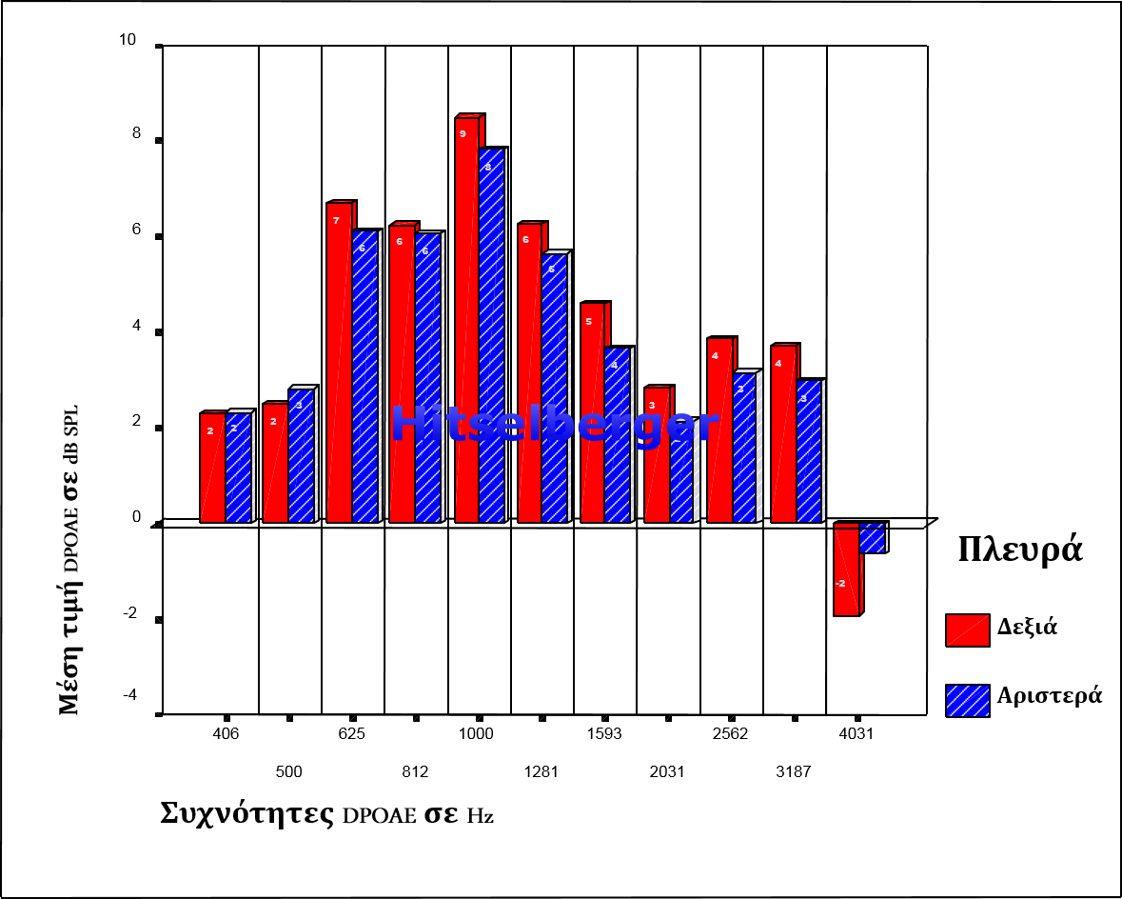
Επίδραση της πλευράς στην ένταση των DPOAE

Slide 20
Βιβλιογραφία
Νάσιος, Γ., Ζιάβρα, Ν., και Παπαδημητρίου, Ε. (2011). Netter’s Εικονογραφημένο Εγχειρίδιο Ανατομίας, Λόγου, Κατάποσης και Ακοής. D.H., McFarrland, Γενική Επιμέλεια της Ελληνικής Έκδοσης. Ιατρικές Εκδόσεις Πασχαλίδη.
Ζιάβρα, Ν., Σκεύας Α. (2009). Ωτορινολαρυγγολογία: Στοιχεία Ανατομίας Φυσιολογίας και Παθολογίας. University Studio Press.
Τρίμμης, N., Ζιάβρα, N. (2013). Εισαγωγή στις διαταραχές επικοινωνίας. Noma Anderson, George Shames. Επιμέλεια ελληνικής έκδοσης. Ιατρικές εκδόσεις Πασχαλίδη.
Bailey, B., Calhoun, K.(2010). Άτλας χειρουργικής κεφαλής και τραχήλου - ωτορινολαρυγγολογία. Εκδόσεις: Broken Hill Publishers LTD.
Ζιάβρα, Ν. (2001) Η συμβολή των ωτοακουστικών εκπομπών τύπου προϊόντων παραμόρφωσης στη διάγνωση των κοχλιακών τύπου βαρηκοϊών, Διδακτορική διατριβή, Πανεπιστήμιο Ιωαννίνων, Ιατρική σχολή, Ιωάννινα.

Slide 21
Σημείωμα Αναφοράς
Ζιάβρα, Ναυσικά. (2015). Ακοολογία. Τεχνολογικό Ίδρυμα Ηπείρου.
Διαθέσιμο από τη δικτυακή διεύθυνση http://eclass.teiep.gr/courses/LOGO141/
Έκδοση: 1.0 Ιωάννινα, 2015.
ΑΚΟΟΛΟΓΙΑ, Ενότητα 5, ΤΜΗΜΑ ΛΟΓΟΘΕΡΑΠΕΙΑΣ, ΤΕΙ ΗΠΕΙΡΟΥ - Ανοιχτά Ακαδημαϊκά Μαθήματα στο ΤΕΙ Ηπείρου

Slide 22
Σημείωμα Αδειοδότησης
Το παρόν υλικό διατίθεται με τους όρους της άδειας χρήσης Creative Commons Αναφορά Δημιουργού-Μη Εμπορική Χρήση-Όχι Παράγωγα Έργα 4.0 Διεθνές [1] ή μεταγενέστερη. Εξαιρούνται τα αυτοτελή έργα τρίτων π.χ. φωτογραφίες, Διαγράμματα κ.λ.π., τα οποία εμπεριέχονται σε αυτό και τα οποία αναφέρονται μαζί με τους όρους χρήσης τους στο «Σημείωμα Χρήσης Έργων Τρίτων».
Ο δικαιούχος μπορεί να παρέχει στον αδειοδόχο ξεχωριστή άδεια να χρησιμοποιεί το έργο για εμπορική χρήση, εφόσον αυτό του ζητηθεί.
[1]
http://creativecommons.org/licenses/by-nc-nd/4.0/deed.el

Slide 23
Τέλος Ενότητας
Επεξεργασία: Δημήτρης Σουραβλιάς
Ιωάννινα, 2015

Slide 24
Σημειώματα
ΑΚΟΟΛΟΓΙΑ, Ενότητα 5, ΤΜΗΜΑ ΛΟΓΟΘΕΡΑΠΕΙΑΣ, ΤΕΙ ΗΠΕΙΡΟΥ - Ανοιχτά Ακαδημαϊκά Μαθήματα στο ΤΕΙ Ηπείρου

Slide 25
Διατήρηση Σημειωμάτων
Οποιαδήποτε αναπαραγωγή ή διασκευή του υλικού θα πρέπει να συμπεριλαμβάνει:
το Σημείωμα Αναφοράς
το Σημείωμα Αδειοδότησης
τη Δήλωση Διατήρησης Σημειωμάτων
το Σημείωμα Χρήσης Έργων Τρίτων (εφόσον υπάρχει)
μαζί με τους συνοδευόμενους υπερσυνδέσμους.
ΑΚΟΟΛΟΓΙΑ, Ενότητα 5, ΤΜΗΜΑ ΛΟΓΟΘΕΡΑΠΕΙΑΣ, ΤΕΙ ΗΠΕΙΡΟΥ - Ανοιχτά Ακαδημαϊκά Μαθήματα στο ΤΕΙ Ηπείρου

Slide 26
Τέλος Ενότητας

